Slide 1
Classic Game Remake (CGR)
Lukas Seglias & Ilija Tovilo

Slide 2
Inhalt
Idee
Planung/Umsetzung
Demo

Slide 3
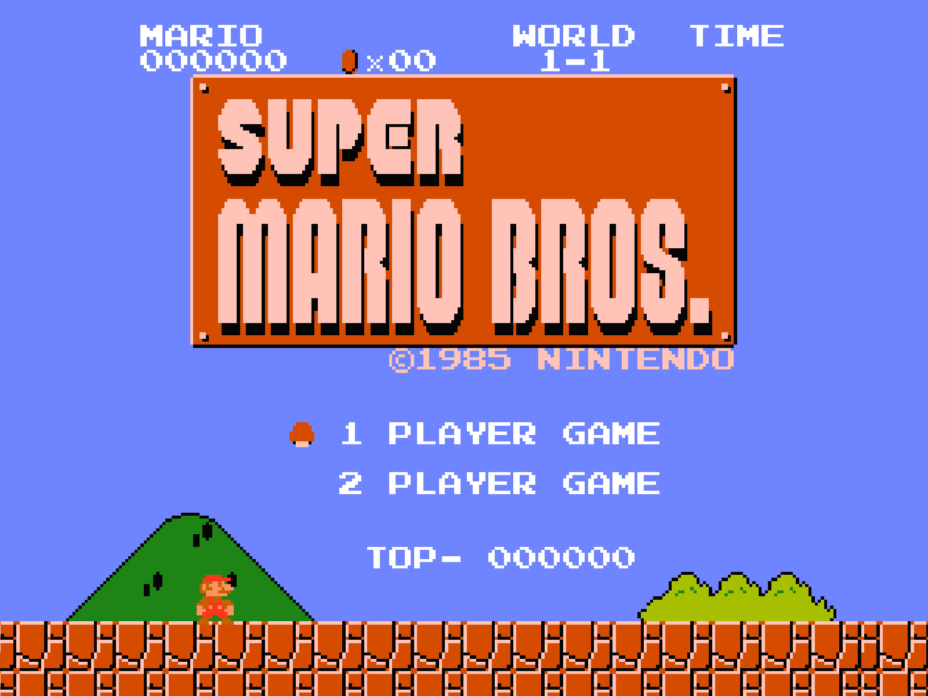
Idee
Kindestraum
Spiel entwickeln
Berühmtes Spiel
Super Mario Bros.
The legend of Zelda
zu komplex

Slide 4
Idee
Umsetzung auf neuer Technologie
iPhone

Slide 5
Voranalyse
Ist-Zustand & Soll-Zustand
Ziele
Lösungsvarianten
Cocos2D
Cocos2D-5
OpenGL
Sparrow

Slide 6
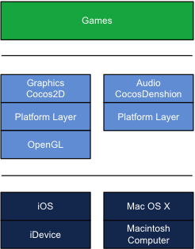
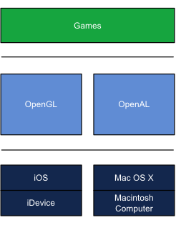
Vergleich
Cocos2D
OpenGL

Slide 7
Entscheid
Cocos2D
Objective C
Native Applikation

Slide 8
Konzept

Slide 9
Konzept

Slide 10
Konzept

Slide 11
Konzept

Slide 12
Datenmodell
Levels
Metainformationen
Anordnung der Spielelemente
Entwicklerinformationen
Social Media
Entwicklernamen
Spielelemente
Animationen

Slide 13
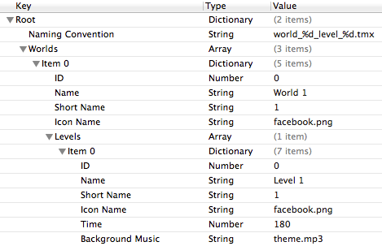

Slide 14
